Slide 1
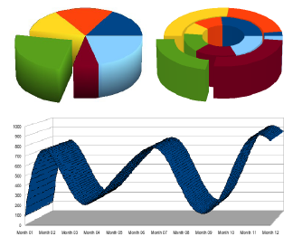
Código do Resumo ENS999
TÍTULO DO TRABALHO – LETRAS MAIÚSCULAS NEGRITADO
Autor1, Autor2, Autor3, Autor4 e Autor5
Instituição(ões) de vínculo acadêmico/profissional
INTRODUÇÃO
RESULTADO E DISCUSSÃO
Sua introdução.
Se for Relato de Experiência, mude o título desta seção de RESULTADOS E DISCUSSÃO para RESULTADOS.
Descrever os resultados da pesquisa.
Figura 1 – Uma imagem vale mais do que mil palavras
Fonte: Reprodução Google.
OBJETIVOS
Objetivo 1
Objetivo 2
Objetivo 3
MÉTODOS
CONCLUSÃO
Se for Relato de Experiência, mude o título desta seção de MÉTODOS para DESCRIÇÃO DA EXPERIÊNCIA.
Descrever os procedimentos.
Obs.: Crie linhas em branco e desloque as barras de título para a posição desejada ou crie novas caixas de texto.
Suas conclusões ou considerações finais.
REFERÊNCIAS
Referências nas normas Vancouver.
Só para resumos expandidos.
Pode ser numa fonte menor que a das outras seções.
Até 5 referências.
São as mesmas do resumo escrito.
APOIO: ORGÃOS DE FOMENTO (se houver)

